Slide 1
Datadictionary
Prakan Sringam

Slide 2
การทำพจนานุกรมข้อมูล
ในการออกแบบสร้างตารางเพื่อให้เก็บข้อมูลได้จำนวนมากนั้น ผู้ออกแบบต้องวิเคราะห์จากเอกสาร หรือสอบถามความต้องการจากผู้ใช้ เมื่อได้ข้อมูลเหล่านั้นแล้วจึงนำมาออกแบบข้อมูลให้อยู่ในรูปแบบตาราง ต่อจากนั้นสร้างเป็นพจนานุกรมข้อมูล ก่อนที่จะที่จะลงมือสร้างฐานข้อมูลในเครื่องคอมพิวเตอร์ พจนานุกรมข้อมูลสร้างขึ้นเพื่ออธิบายรายละเอียดของข้อมูลในแต่ละตาราง เพื่อเป็นสื่อให้ผู้ออกแบบฐานข้อมูลและผู้พัฒนาระบบฐานข้อมูลได้เข้าใจตรงกัน สร้างฐานข้อมูลได้ถูกต้องตามผู้ออกแบบ

Slide 3
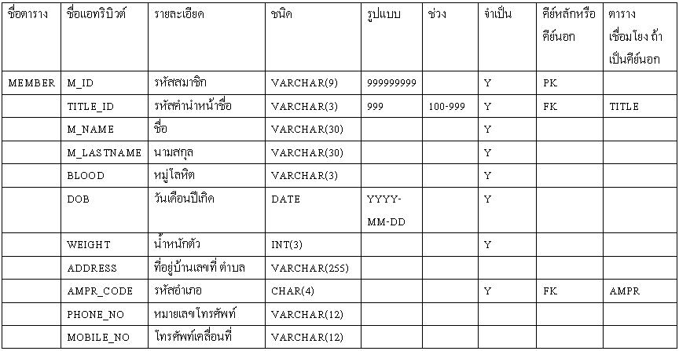

Slide 4
ชนิดข้อมูล
ชนิดข้อมูล | รายละเอียดการจัดเก็บ
INT, INTEGER | จัดเก็บข้อมูลที่เป็นตัวเลขที่มีค่าตั้งแต่ -2,147,483,648 ถึง2,147,483,647 ประเภทข้อมูลนี้นิยมใช้ในการคำนวณ
SMALLINT | จัดเก็บข้อมูลที่เป็นตัวเลขที่มีค่าตั้งแต่ -32,768 ถึง 32,767
TINYINT | จัดเก็บข้อมูลที่เป็นตัวเลขที่มีค่าตั้งแต่ -128 ถึง 127
DECIMAL(L,D) | จัดเก็บข้อมูลที่เป็นตัวเลขที่กำหนดเป็นจำนวนหลักและจำนวนจุดทศนิยมได้ เช่น DECIMAL(5,2) หมายถึง สามารถเก็บข้อมูลได้ 3 หลักและทศนิยม2 ตำแหน่งในระบบเลขฐานสิบ
FLOAT(m) | จัดเก็บข้อมูลชนิดตัวเลขที่มีทศนิยม กำหนดให้ m มีค่าน้อยกว่า 24

Slide 5
ชนิดข้อมูล
ชนิดข้อมูล | รายละเอียดการจัดเก็บ
CHAR(n) | จัดเก็บตัวอักขระที่ประกาศได้จำนวน n ตัวอักษร เป็นความกว้างคงที่ เช่นCHAR(10) ถ้ามีข้อมูลเพียง 5 ตัวอักษรจะถูกใช้ตามจำนวน 10 ตัวอักษรตามที่กำหนดเอาไว้ สามารถเก็บตัวเลขได้แต่ไม่สามารถนำมาคำนวณได้
VARCHAR(n) | จัดเก็บข้อมูลประเภทอักขระเช่นเดียวกับ CHAR แต่จะเก็บข้อมูลตามที่มีข้อมูลอยู่จริง สามารถจัดเก็บตัวอักขระได้ถึง 255 อักขระ
TEXT | เหมาะสำหรับจัดเก็บอักขระที่มากกว่า 255 อักขระ สามารถจัดเก็บอักขระได้สูงสุด 65,535 อักขระ
DATE | จัดเก็บข้อมูลที่เป็นวันเดือนปี มีรูปแบบ YYYY-MM-DD ค่าตั้งแต่ 1000-01-01 ถึง 9999-12-31
DATETIME | จัดเก็บข้อมูลที่เป็นวันเดือนปีเวลา มีรูปแบบ YYYY-MM-DD HH:MM:SSค่าตั้งแต่ 1000-01-01 00:00:00ถึง9999-12-31 23:59:59

Slide 6
. คำสั่งสร้างฐานข้อมูล
คำสั่งสร้างฐานข้อมูล(create database) เป็นคำสั่งสำหรับให้ ผู้บริหารฐานข้อมูลหรือผู้มีสิทธิ์สร้างฐานข้อมูล โดยการกำหนดชื่อฐานข้อมูลแต่ละฐานข้อมูล
รูปแบบ
CREATEDATABASE database_name;
database_name คือ ชื่อฐานข้อมูล
ตัวอย่างที่ 3.1 ต้องการสร้างฐานข้อมูลชื่อ RH_NEGATIVE
CREATE DATABASE RH_NEGATIVE;

Slide 7
คำสั่งสร้างตาราง
คำสั่งสร้างตาราง(create table) เป็นคำสั่งสำหรับสร้างโครงสร้างของตารางตามพจนานุกรม โดยมีการระบุชื่อตารางชื่อแอตทริบิวต์ ชนิดข้อมูล ขนาดข้อมูลและการระบุว่าแอตทริบิวต์ใดเป็นคีย์หลักหรือคีย์นอก

Slide 8
รูปแบบ
CREATE TABLE table_name (
Column_name1 data_typecolumn_attribute,
Column_name2data_typecolumn_attribute,
Primary key (column_name)
Foreign key (column_name));
Table_name คือ ชื่อของตารางที่ต้องการสร้าง
Column_name1 คือ ชื่อของแอตทริบิวต์ที่ 1
Column_name2 คือ ชื่อของแอตทริบิวต์ที่ 2
data_type คือ ชนิดของข้อมูล
column_attribute คือ คุณสมบัติของแอตทริบิวต์

Slide 9
3. คำสั่งเปลี่ยนแปลงโครงสร้างตาราง
คำสั่งเปลี่ยนแปลงโครงสร้างตาราง (alter table) เป็นคำสั่งสำหรับเปลี่ยนโครงสร้างตาราง เช่น การเพิ่มหรือลบแอตทริบิวต์ หรือการเพิ่มคีย์หลัก หรือคีย์นอก เช่น จากตัวอย่างที่2 ถ้ากรณีที่ลืมกำหนดคีย์หลัก สามารถเขียนคำสั่งเพื่อกำหนดเพิ่มเติมภายหลังได้ดังนี้
รูปแบบ
ALTER TABLE table_name
ADD PRIMARY KEY (column_name);

